Slide 1
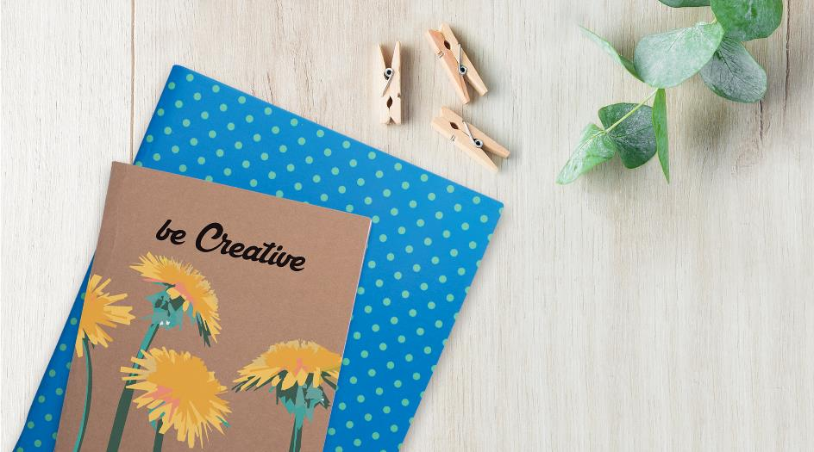
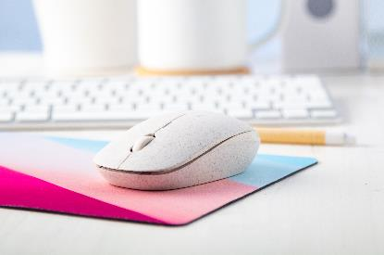
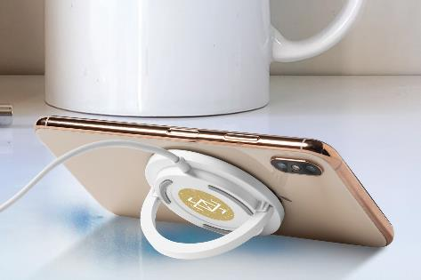
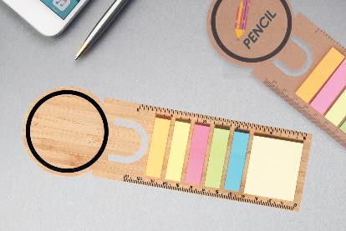

Zde zadejte své kontaktní údaje!
Zachovejte klid, zůstaňte přirození
Být v kanceláři neznamená, že se nemůžete obklopit přírodou. Vyberte si z našich přírodních kancelářských doplňků a vdechněte své pracovní stanici trochu života!
Estiky AP722108-00
Bezdrátová optická myš s plastovým pouzdrem z pšeničné slámy. Dodává se bez 1 AA baterie.
00,00 Kč
Dixlem AP722103-01
Magnetická bezdrátová rychlonabíječka (10W) v recyklovaném ABS krytu s protiskluzovou základnou a skládacím mobilním stojanem. Včetně samolepícího kovového kroužku pro použití magnetické funkce na jakémkoli bezdrátově nabíjecím zařízení. Včetně USB nabíjecího kabelu.
00,00 Kč
Tecin AP722173
Bambusová záložka a pravítko s 25 velkými a 125 malými lepicími papírky (v 5 různých barvách).
00,00 Kč
Kornon 16GB
AP722117
Dřevěné kuličkové pero s 16GB USB flash diskem. V kraftové papírové krabičce.
USB 2.0.
00,00 Kč
Folty Eco
AP716475
Stojánek na pero z kraftového papíru na zakázku. Cena zahrnuje plnobarevný tisk, nezahrnuje tiskovou přípravu. Min. mn.: 100 ks. Dodáváno rozložené.
00,00 Kč
Odegor
AP722123
Elegantní sada kovového kuličkového pera a rolleru s tělem potaženým přírodním korkem. V dárkové krabičce z přírodního korku, s modrou náplní.
00,00 Kč
CreaNote A6 Eco
AP716480
Na zakázku vyrobený blok A6 s deskami z kraftového papíru s 32 prázdnými listy. Cena zahrnuje celobarevně potištěné desky, nezahrnuje tiskovou přípravu. Min. mn.: 100.
00,00 Kč
Zde umístěte své propagační podmínky!
.......
.......
.......
www.WriteYourWebsiteHere.com

